Slide 1
МДОАУ «Центр развития ребенка – детский сад №56 «Надежда» г.Орска»
Дидактическое пособие по безопасности жизнедеятельности детей среднего дошкольного возраста
«Моя безопасная жизнь»
Подготовила:
воспитатель высш.кат
Селиванова Людмила Александровна

Slide 2
Задачи:
Познакомить детей с правилами поведения на улице, с основными правилами перехода проезжей части;
Уточнить представления детей об улице, дороге, тротуаре;
Формировать представление детей о том, что разные машины имеют разное предназначение. Познакомить с машинами специального назначения;
Учить решать логические ситуации, возникшие на дороге с участниками движения, обосновывать свои ответы;
Учить детей отличать опасные для жизни ситуации, грозящие их здоровью и здоровью окружающих, от неопасных;
Уточнение представлений детей об экологически правильном поведении(отношение к своему организму);
В увлекательной игровой форме убеждать детей соблюдать элементарные правила безопасности;
Воспитывать умение самостоятельно пользоваться полученными знаниями в повседневной жизни;
Активизировать знания детей, речь, память, мышление.

Slide 3
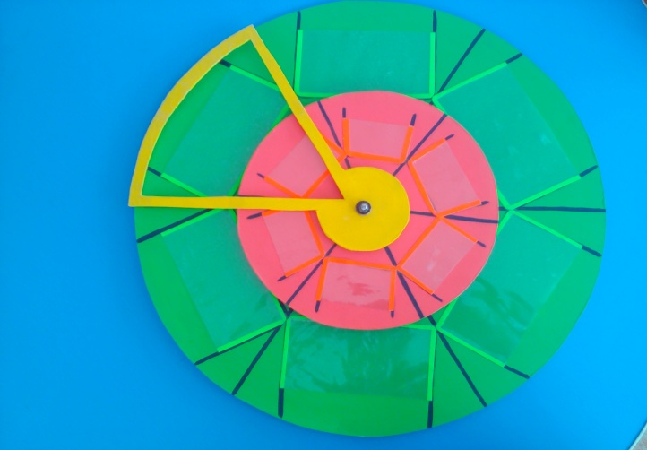
Правила игры:
Пособие используется для работы, как с одним ребёнком, так и с подгруппой детей, с учетом возрастных и индивидуальных особенностей детей. В одном из окошек устанавливается картинка, пара к которой подбирается путем прокручивания второго кольца. В этих играх одной картинке 1-го кольца обязательно должна соответствовать одна картинка 2 – го кольца.

Slide 4
Описание дидактического пособия
«Моя безопасная жизнь».
Развивающее пособие для детей среднего дошкольного возраста «Моя безопасная жизнь» оформлена на основе «Кругов Луллия».
Дидактическое пособие представляет собой два круга разного диаметра, нанизанных на общий стержень. В верхней части стержня установлен указатель. Все круги разделены на одинаковое количество секторов- 6. Круги и указатель подвижны. Свободное вращение всех частей приводит к тому, что под указателем оказываются определенные сектора на каждом из кругов.
Прилагаются парные картинки по темам:
«Знаки дорожного движения»
«Хорошо - плохо»
«Службы спасения»
«Спасательный инвентарь».
Используя это пособие дети могут самостоятельно заменять картинки, комбинировать задания, пытаться самим определить цель и правила игры. Это пособие вносит элемент игры в непосредственную образовательную деятельность, а также помогает поддерживать интерес к изучаемому материалу на основе реальных и фантастических заданий.
Дидактическое пособие «Моя безопасная жизнь» способствует формированию у детей навыка безопасного поведения на улице и в жизни, является своеобразным тренажером, на котором дети смогут отработать непредсказуемые ситуации. Во время обсуждения дети формулируют и разрешают противоречия, целенаправленно ищут ресурсы для решения творческой задачи.

Slide 5
Дидактическая игра «Знаки дорожного движения»
Цель: Учить детей правилам поведения на улицах города, в транспорте, во дворе; закрепить у детей знания правил дорожного движения.
Описание хода игры.
Каждый ребенок должен выбрать при помощи указателя дорожный знак затем, вращая круг, дорожную ситуацию. Рассказать, что увидел на дороге, кто действует в данной ситуации правильно, а кто нарушает правила дорожного движения.

Slide 6
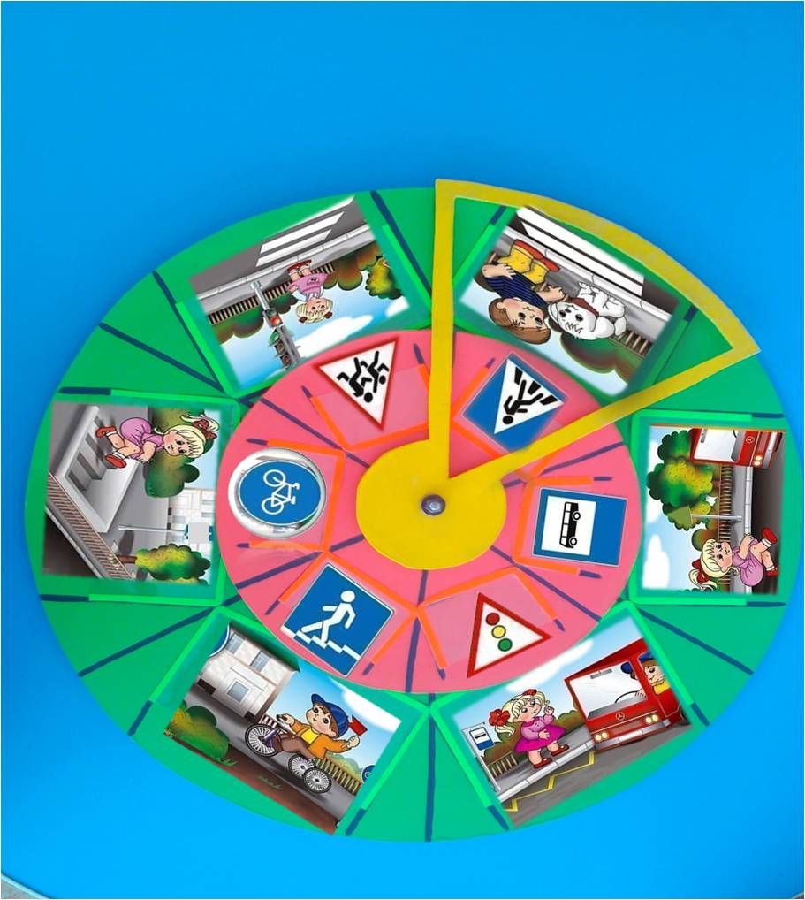

Slide 7
Дидактическая игра «Хорошо - плохо»
Цель: Учить видеть объект в различных его проявлениях, развивать логическое мышление.
Описание хода игры.
Детям предлагается при помощи указателя подобрать к каждой картинке-ситуации на большом круге, соответствующую ей карточку «хорошо» или «плохо» на малом круге. Объяснить, какие ситуации можно избежать, а какие применить в повседневной жизни и их последствия.

Slide 8
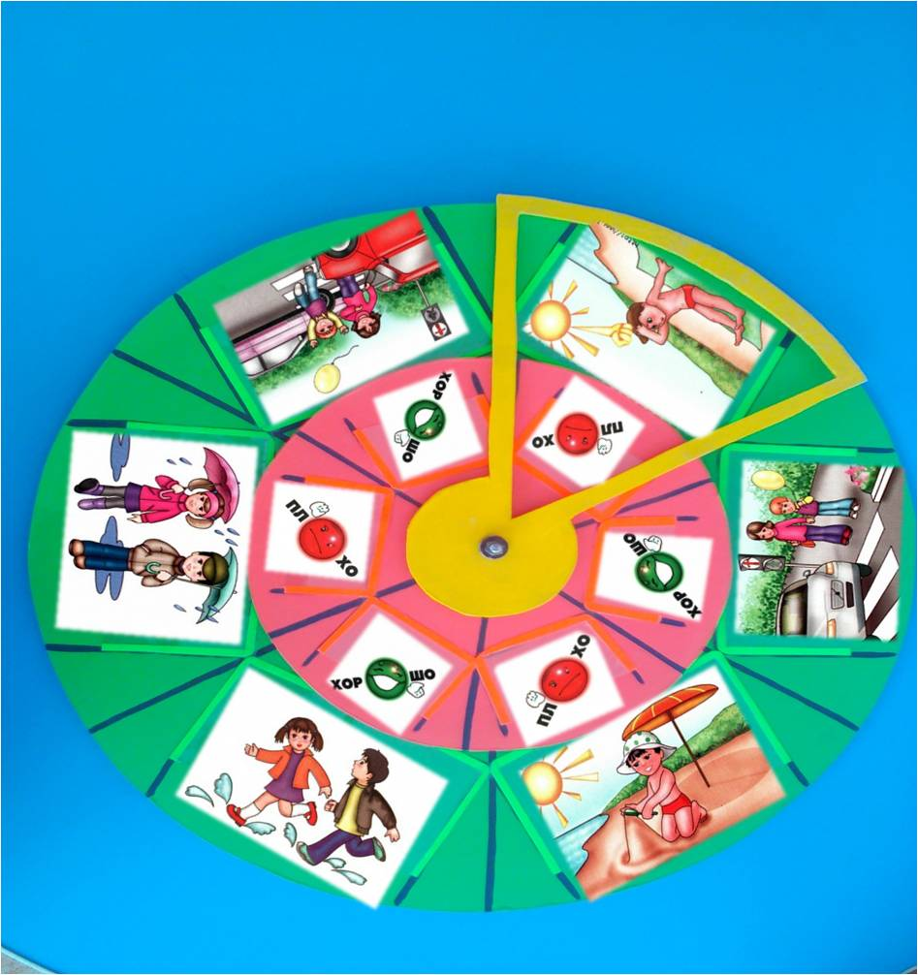

Slide 9
Дидактическая игра «Службы спасения»
Цель: Активизировать в памяти детей номера телефонов служб спасения.
Описание хода игры.
Каждый ребенок должен выбрать при помощи стрелки номер спасательной службы, затем, вращая круг, транспорт специального назначения. Объяснить, как используется транспортное средство.

Slide 10
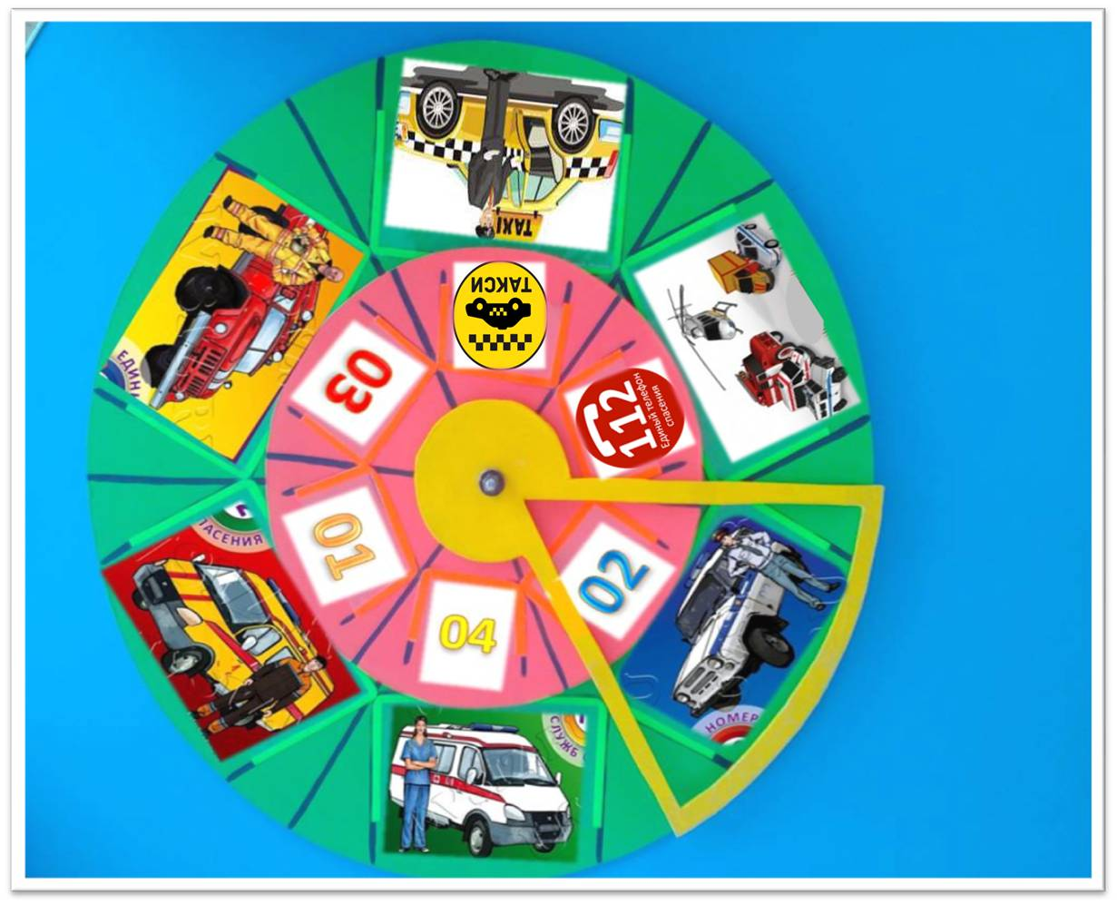

Slide 11
Дидактическая игра «Спасательный инвентарь»
Цель: формировать знания детей о предметах, необходимых при возникновении опасных ситуаций службам спасения.
Описание хода игры.
Каждый ребенок должен выбрать при помощи указателя логотип экстренной службы затем, вращая круг, необходимые атрибуты, используемые спецслужбами. Рассказать, что необходимо спасателям и как использовать. Если выбирается знак вопроса, то детям предлагается придумать, чем можно заменить предметы-атрибуты для каждой экстренной службы.

Slide 12
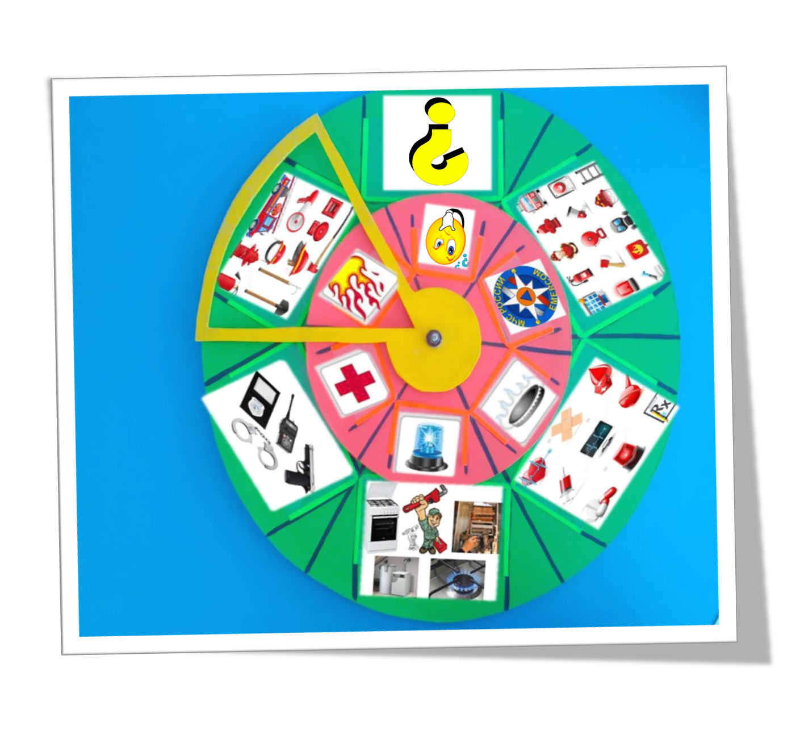

Slide 13
Используемая литература:
Твоя безопасность: Как себя вести дома и на улице. Для среднего и старшего дошкольного возраста / К.Ю. Белая, В.Н. Зимонина, Л.А. Кондрыкинская и др. - 6-е изд. - М.: Просвещение, 2010. - 48 с.
Авдеева Н.Н., Князева О.Л., Стеркина Р.Б. Безопасность: Учебное пособие по основам безопасности жизнедеятельности детей старшего дошкольного возраста. М.: ACT - С.П., 2002.
Артемова Л.В. Окружающий мир в дидактических играх дошкольников. - М., 1992.
Белая Н.Ю. Как обеспечить безопасность дошкольников. - М., 2000.
Болотов В.Н. О новых актуальных программах по дошкольному образованию // Дошкольное воспитание. - 2003. - №1.-С. 4-9.
Князева О. Мои помощники. // Дошк воспитание 2000 №2.
Козлова С.А. «Я - человек»: Программа приобщения ребенка к социальному миру. - М., 1996.
Стёркина Р. Программа для дошкольных образовательных учреждений. Основы безопасности детей дошкольного возраста. // Дошк. воспитание - 1997№3
Усачев А., Березин А. Школа безопасности. - М., 1997
Федеральные государственные требования к структуре основной общеобразовательной программы дошкольного образования // Дошкольное воспитание. - №4. - 2010

